Slide 1
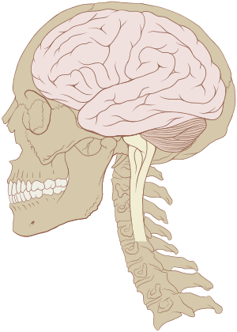
DTI Visualization by Fiber Tracking
Final Presentation
Dongliang Luo
Qing Ye
Zheng Wei

Slide 2
Introduction—Data Outline
数据获取：通过对MRI数据计算得到
数据格式：NIfTI
数据维度：7 x 148 x 190 x 160
张量数据：空间上每个点都有7维的张量数据，分别对应为
和 confidence

Slide 3
Introduction—Problem
均匀介质中水分子随机运动，在各个方向运动几率相同，具有各向同性（isotropy）
在人体组织中，水分子运动受到组织结构影响，在各个方向弥散程度不同，具有各向异性（anisotropy）
本次使用的DTI数据包含张量数据，刻画一个体素中水分子扩散的各向异性

Slide 4
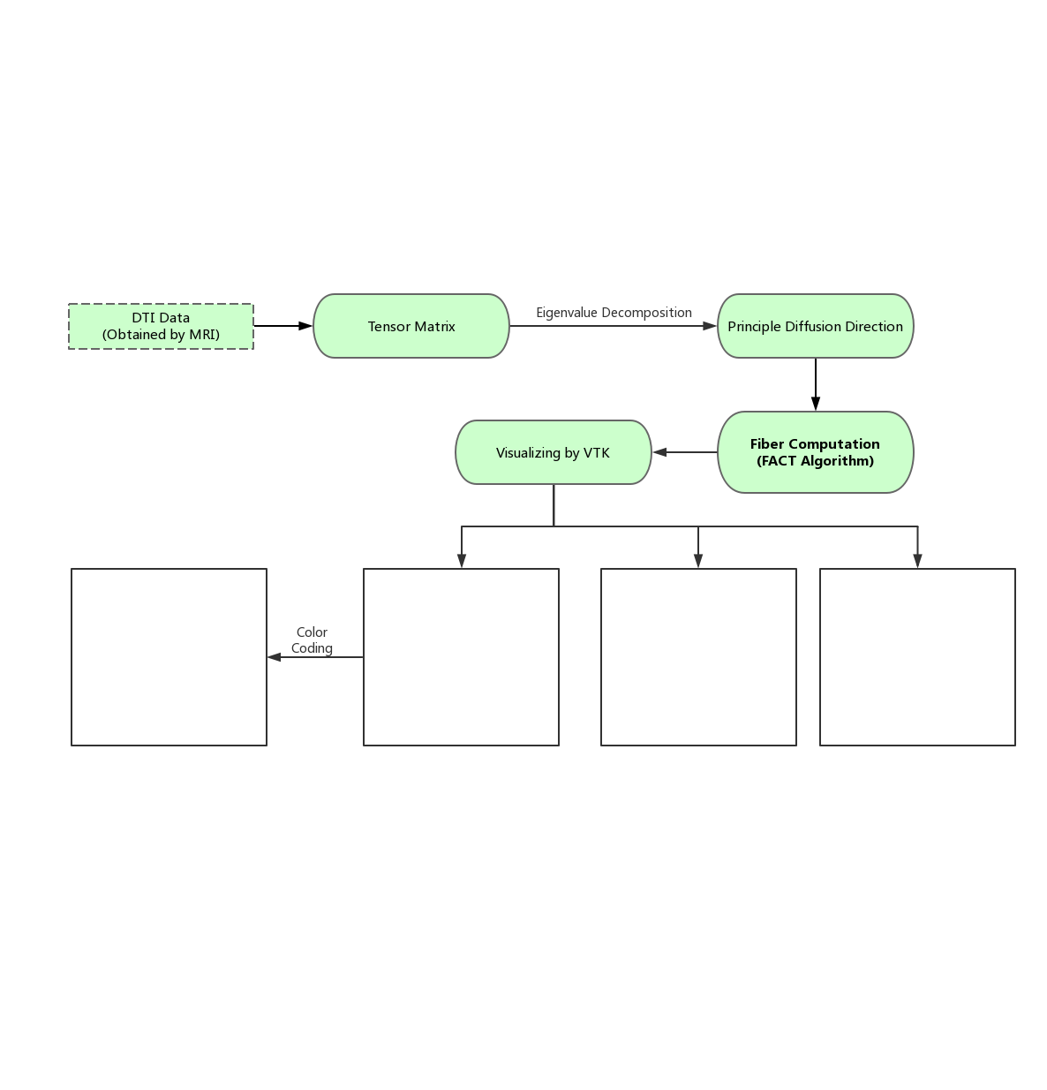
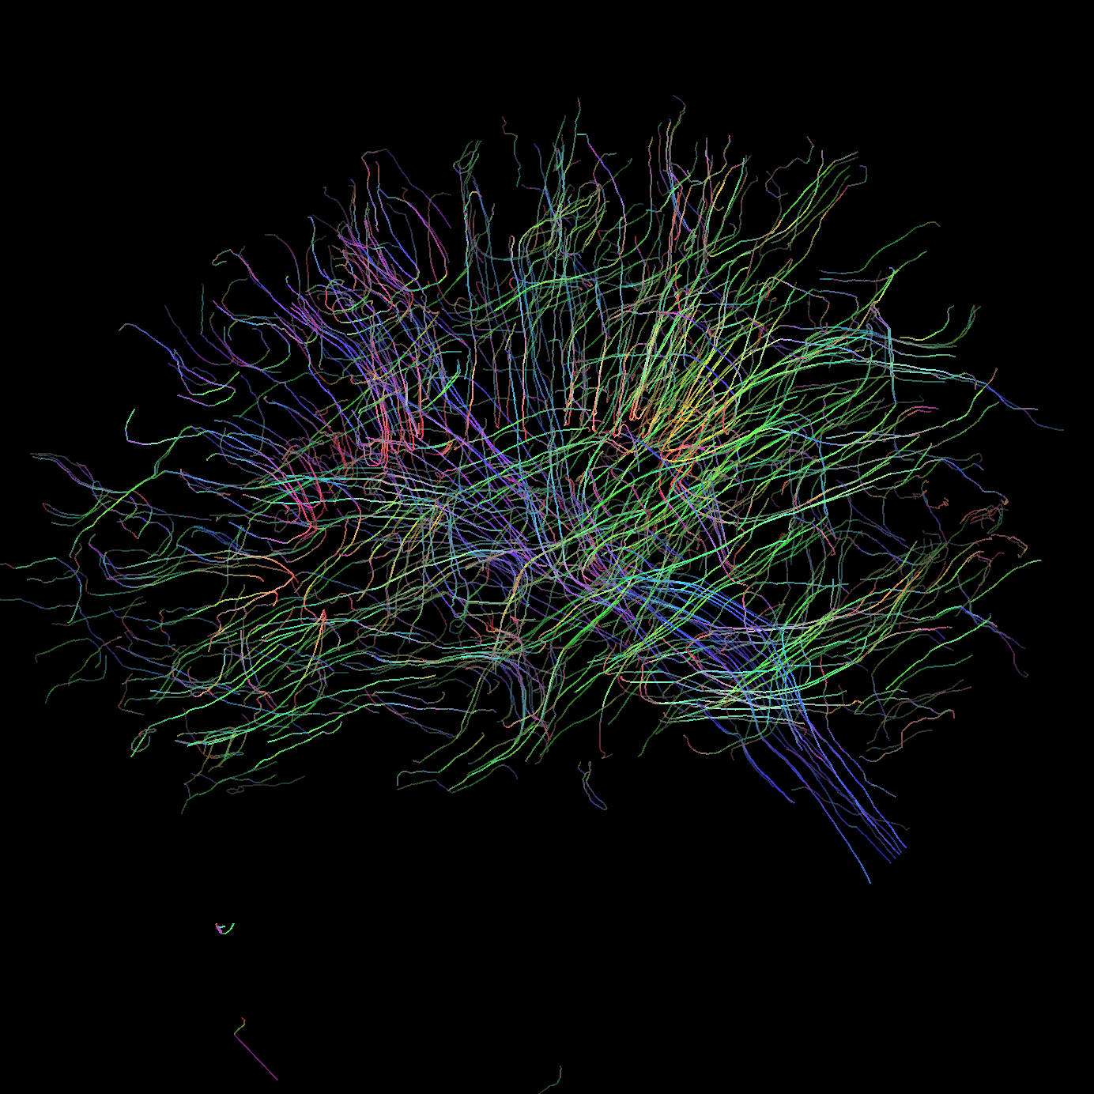
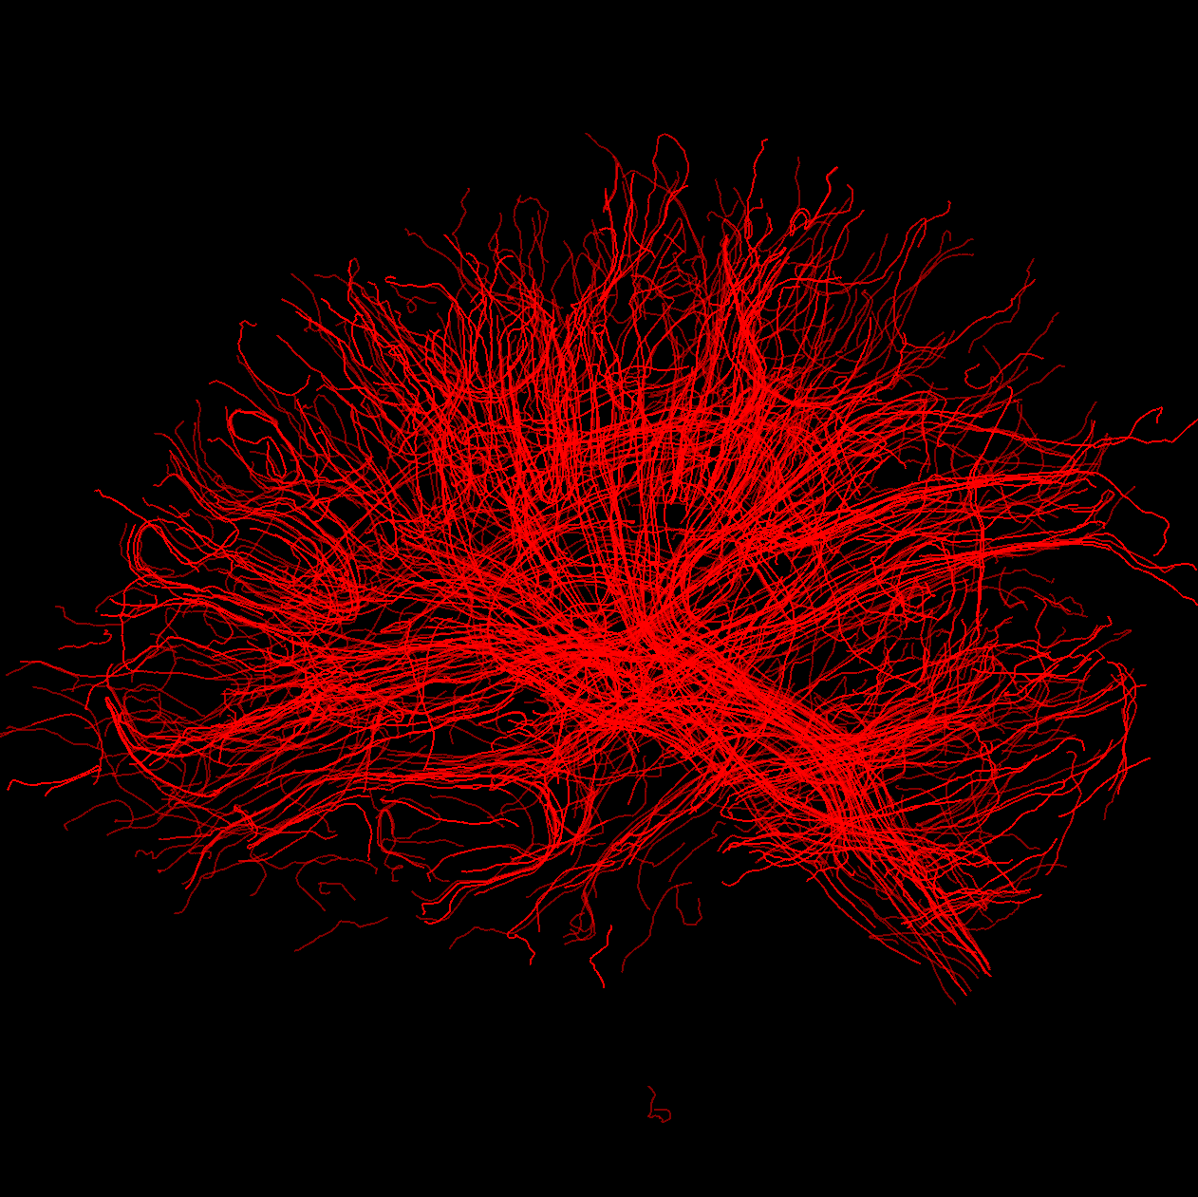
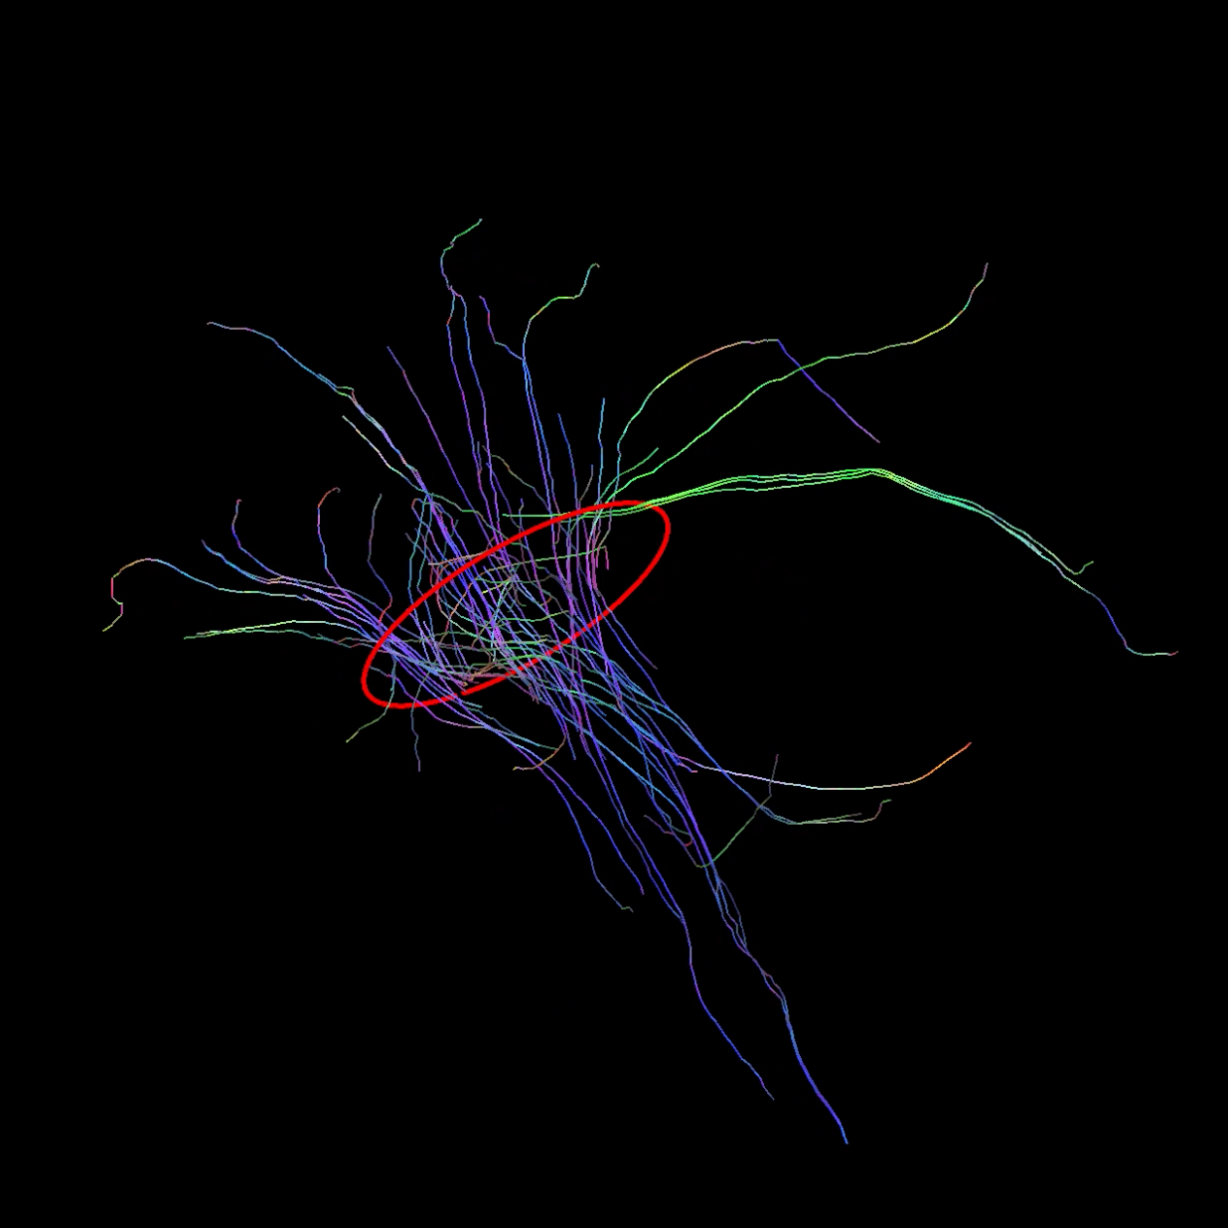
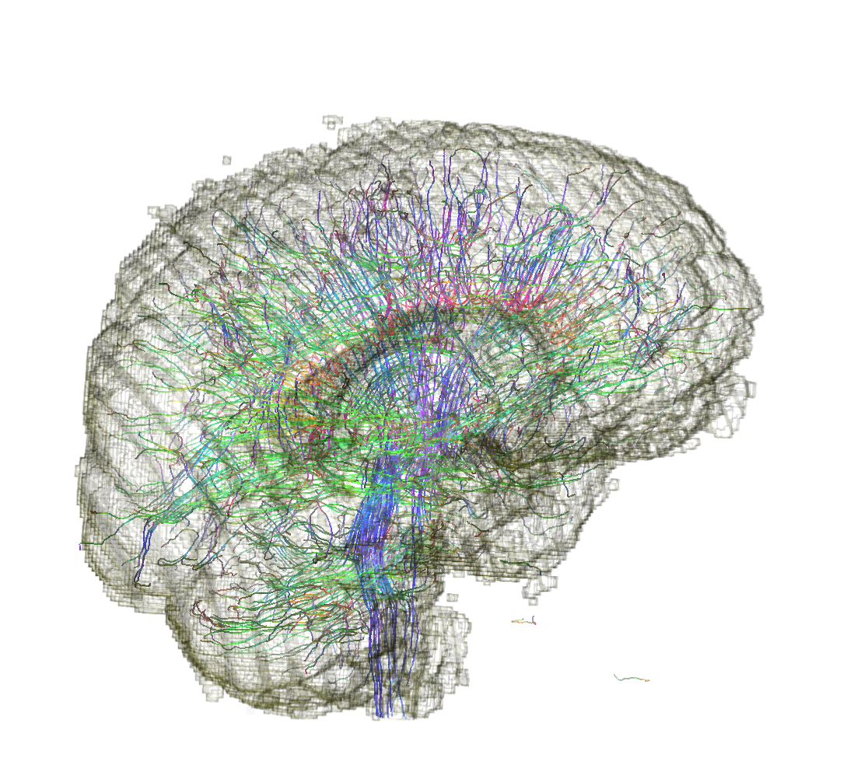
Operation procedure – Overview
FA Color Coding
Single Color
ROI
Volume Render

Slide 5
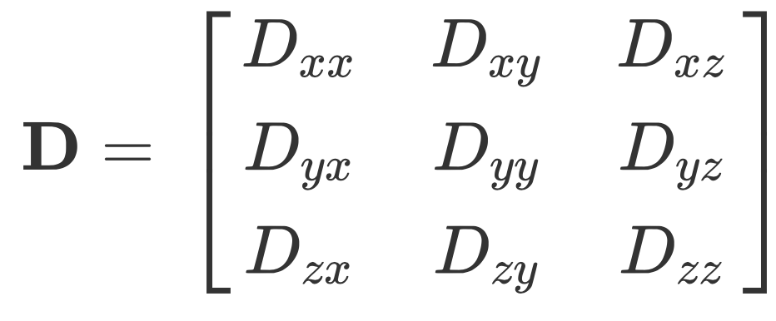
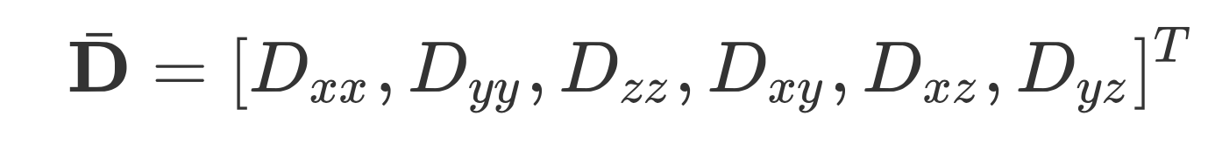
Tensor matrix
Notes:
上边的张量矩阵表示各个方向的扩散特性
因为它是个对称矩阵，所以可以简化为下面的向量形式。在我们的数据中，就在每个体素上储存了它的D bar

Slide 6
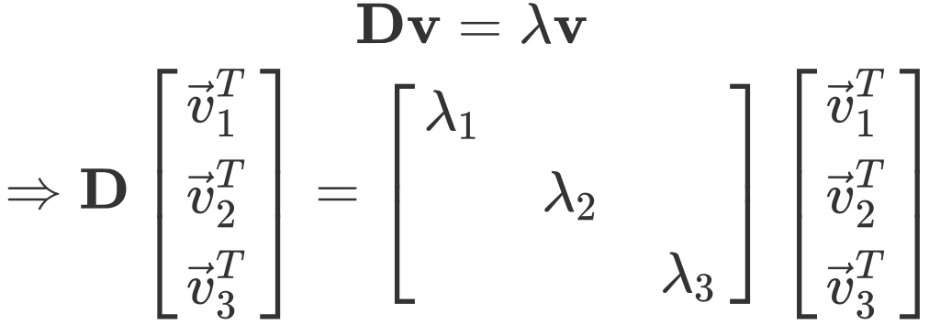
Principal direction
Eigenvalue decomposition

Slide 7
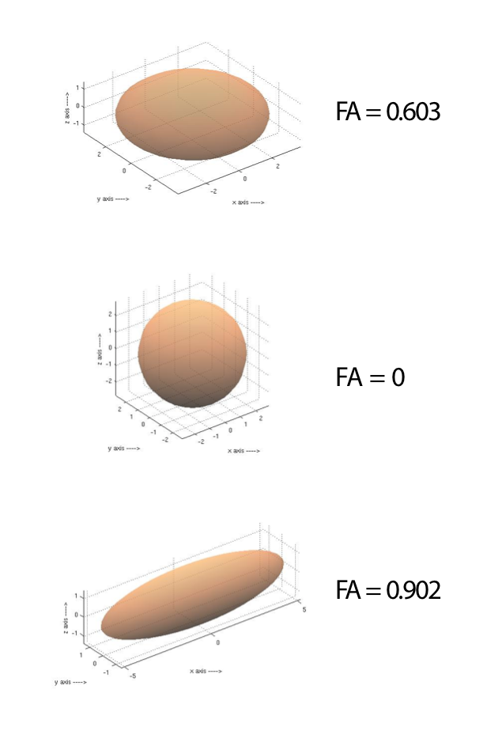
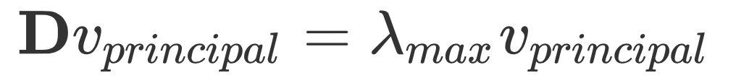
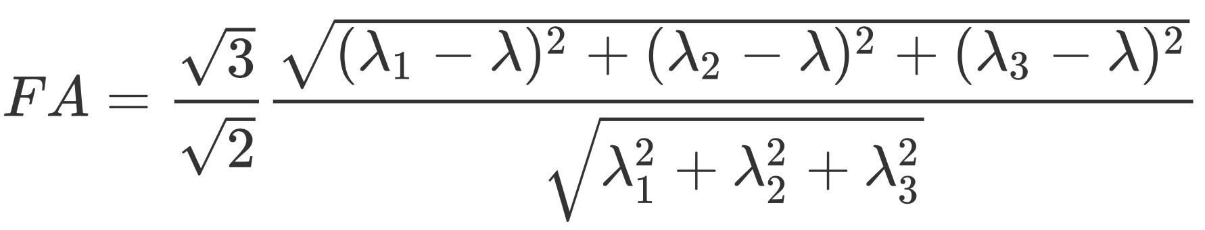
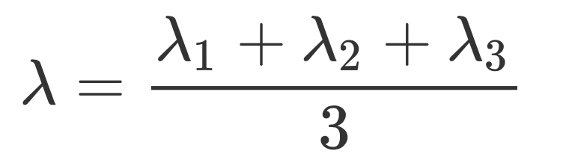
Principal direction
Principal direction
Fractional anisotropy (FA) calculation
Notes:
主方向是使得特征值最大的特征向量所代表的方向

Slide 8
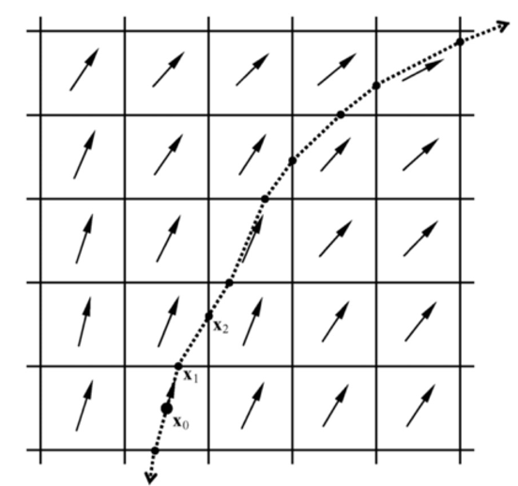
Fiber computation
Tracking Algorithm
Fiber Assignment by Continuous
Tracking（FACT）
Stop tracking when:
FA 值低于阈值，说明该点趋于各向同性
当进入新体素运动角度发生的偏折角度大于阈值
纤维扩展到了边界体素
Notes:
比划一下
FA值过低，趋于各向同性
不是同一组织

Slide 9
Visualize by VTK
Region of interest(ROI)
User defined
Diffusion anisotropy visualization
(R, G, B) represents diffusion anisotropy in each direction
(R, G, B) = FA * (v_{x} , v_{y} , v_{z} )
Volume Rendering
Brain tissue structure information

Slide 10
Operation procedure
FA Color Coding
Single Color
ROI
Volume Render

Slide 11
Reference
Jiang H, van Zijl P C, Kim J, et al. DtiStudio: resource program for diffusion tensor computation and fiber bundle tracking.[J]. Computer Methods & Programs in Biomedicine, 2006, 81(2):106-116.

Slide 12
Thank you for listening!!!
Dongliang Luo
Qing Ye
Zheng Wei

